Slide 1

Entendendo o HIV (VIH - Vírus da Imunodeficiência Humana)

Slide 2

Hoje falaremos sobre…
Noções básicas sobre o HIV: O que você precisa saber
Exame e tratamento: Assumindo o controle de sua saúde
Prevenindo o HIV: Medidas que você pode tomar para se proteger
Entendendo e quebrando o estigma do HIV
Compartilhando sua situação em relação ao HIV: O que deve levar em consideração
Encontrando ajuda e suporte para HIV

Slide 3

O que é o HIV?
O HIV ataca seu sistema imunológico
O sistema imunológico protege seu organismo contra doenças
O HIV pode levar a uma doença grave, se não for tratado

Slide 4

HIV e AIDS são a mesma coisa?
São diferentes.
AIDS (SIDA) significa Síndrome da Imunodeficiência Adquirida.
A AIDS ocorre quando o sistema imunológico está muito debilitado.
A AIDS deixa você muito doente.
Sem tratamento, o HIV pode causar a AIDS

Slide 5
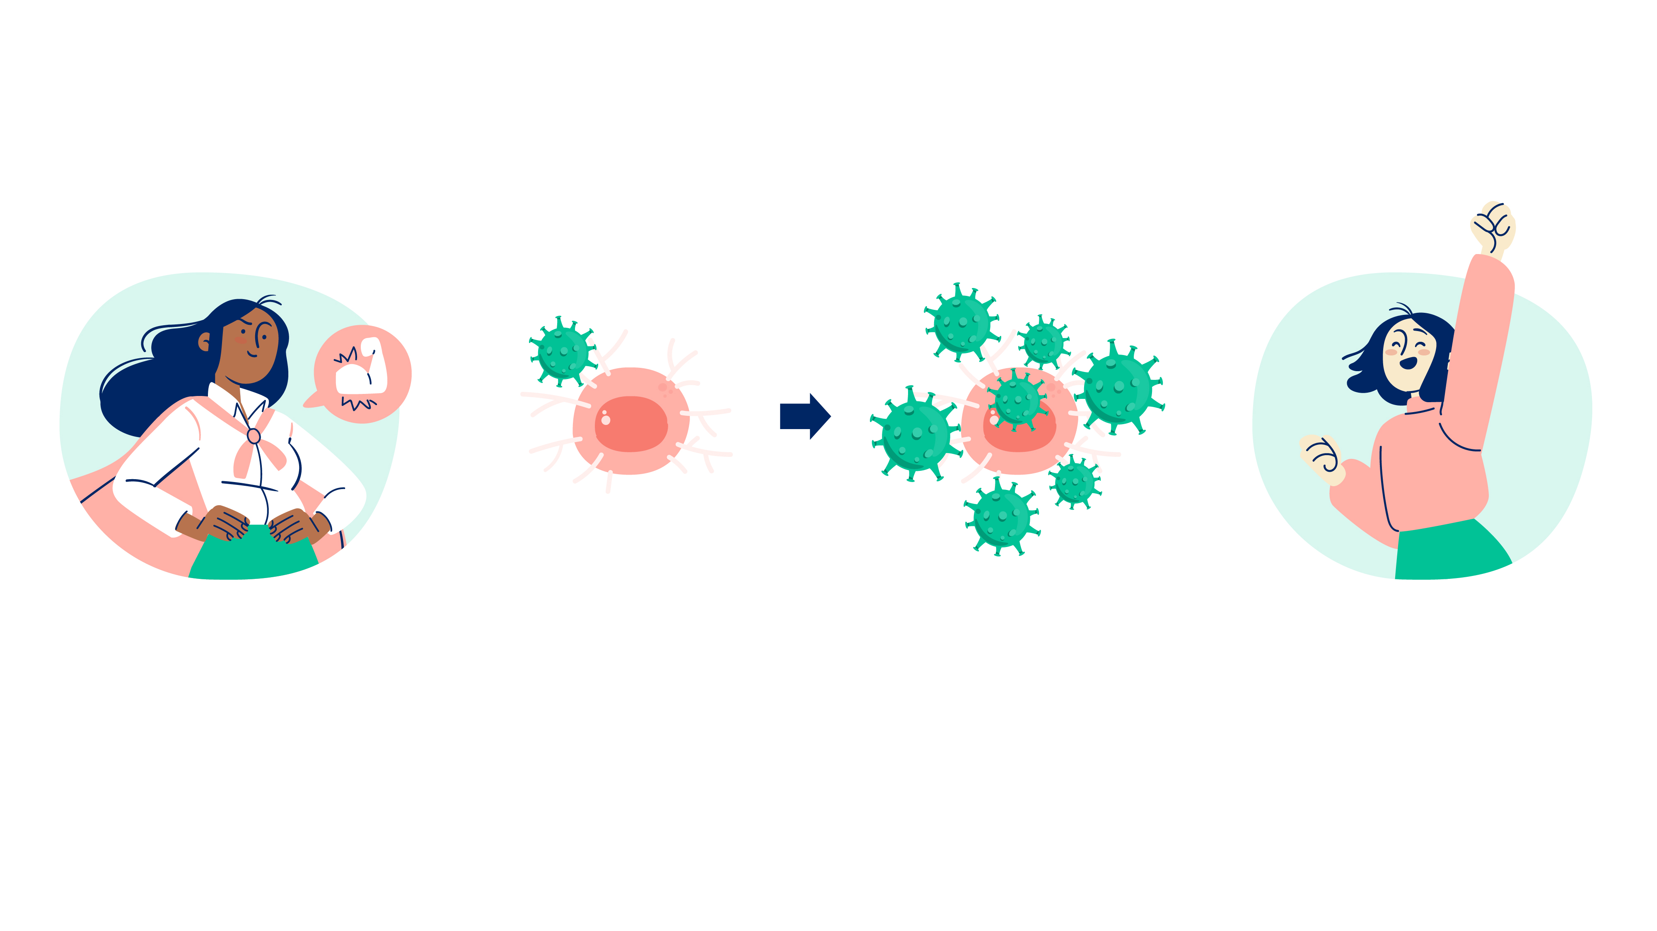
Como o HIV afeta seu organismo?
Seu sistema imunológico o protege contra infecções e o mantém saudável
O HIV ataca as células do seu sistema imunológico (células CD4), que ajudam a combater os germes
Sem tratamento, o HIV enfraquece o sistema imunológico e pode levar à AIDS
Com tratamento, o HIV é controlado e o sistema imunológico permanece forte

Slide 6
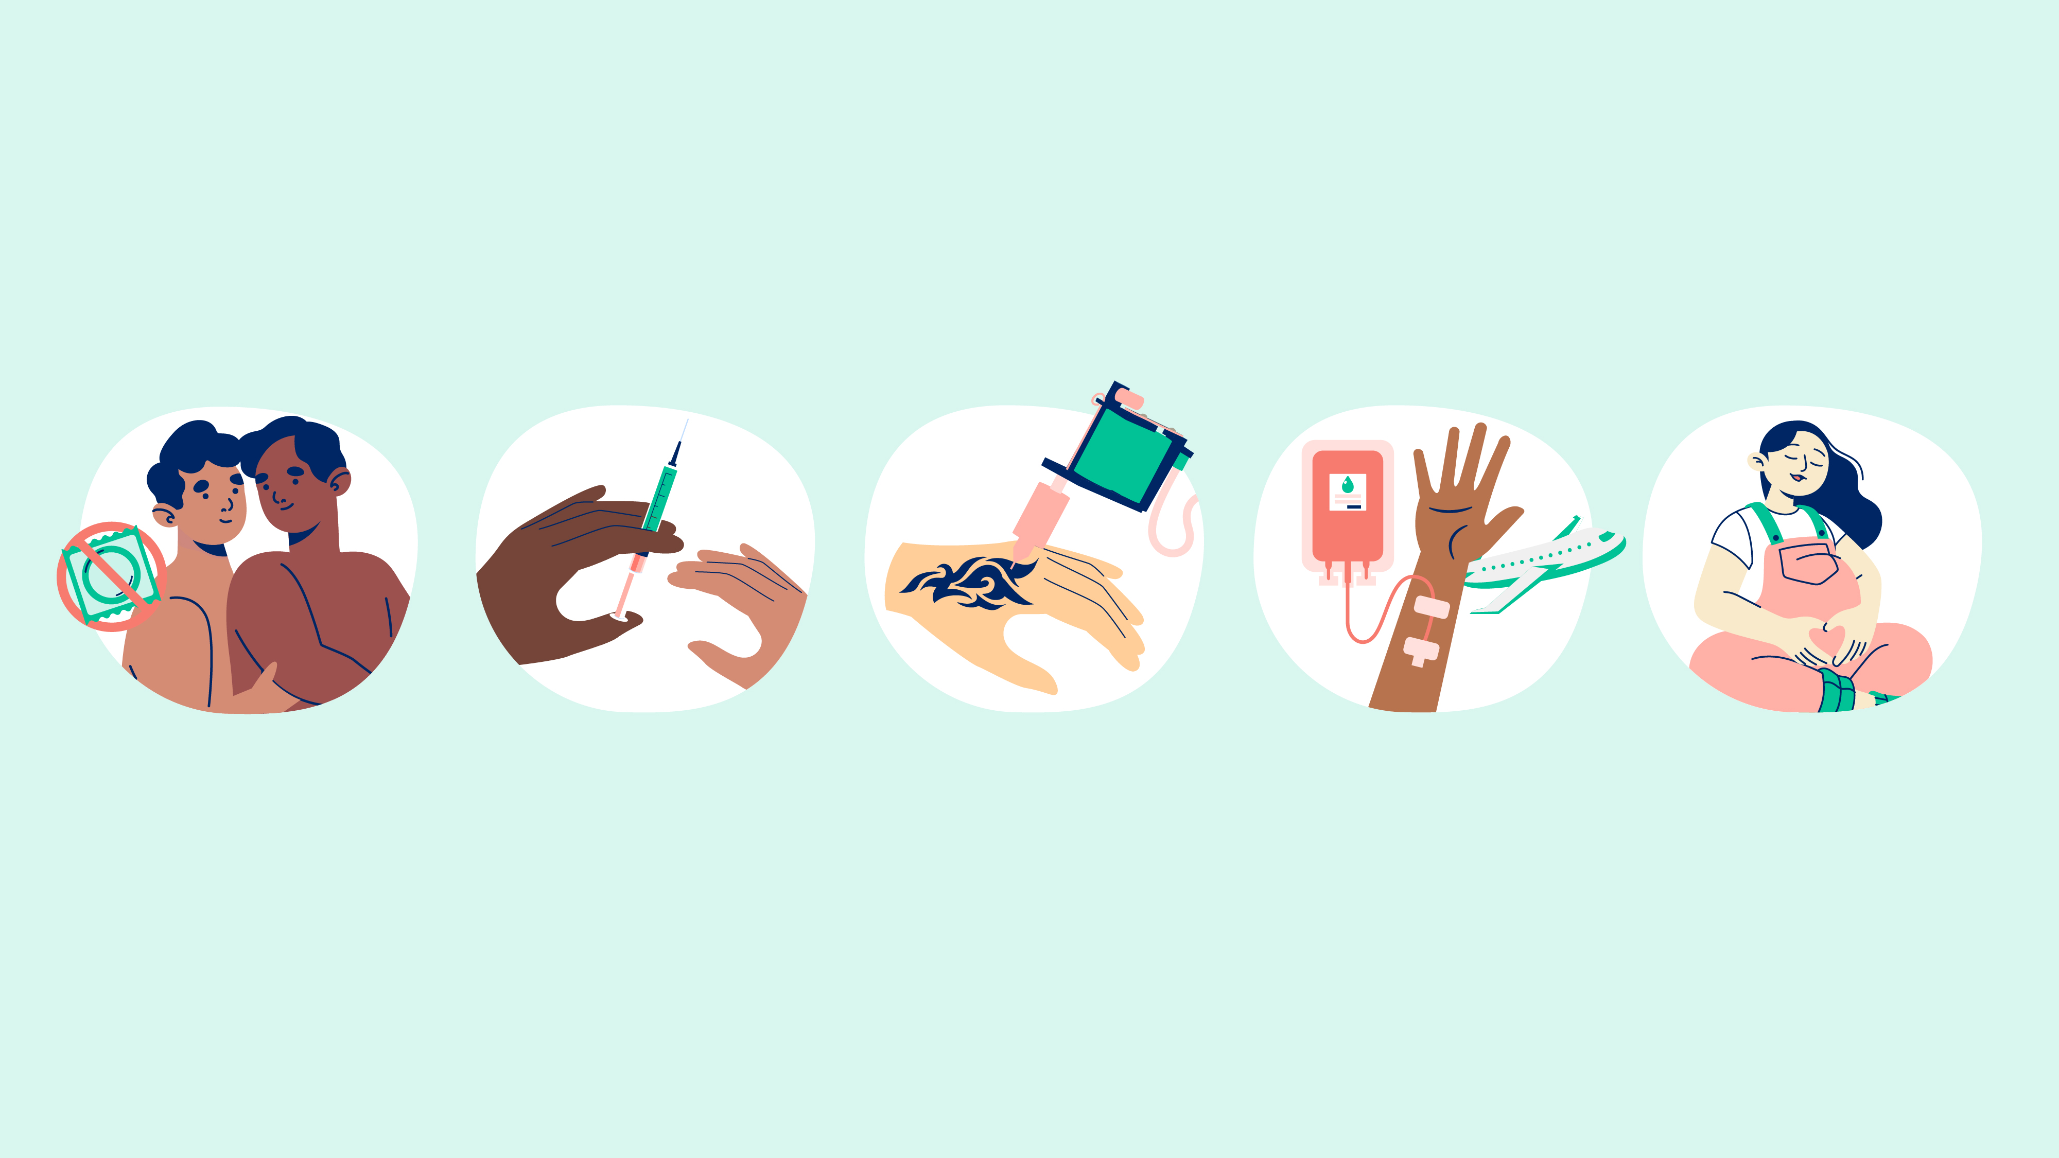
Como você pode contrair o HIV?
O HIV é encontrado em fluidos corporais, tais como: sangue, leite materno, sêmen e fluidos vaginais. É transmitido quando fluidos corporais de uma pessoa com HIV entram no organismo de outra pessoa.
Tendo relações sexuais sem preservativos (camisinhas)
Compartilhando agulhas e outros equipamentos para injetar drogas
Fazendo tatuagem ou piercing corporal com equipamentos não esterilizados
Procedimentos médicos e transfusões de sangue sem esterilização realizados em alguns países
De uma mãe HIV positiva para seu bebê durante a gravidez, o parto ou a amamentação

Slide 7
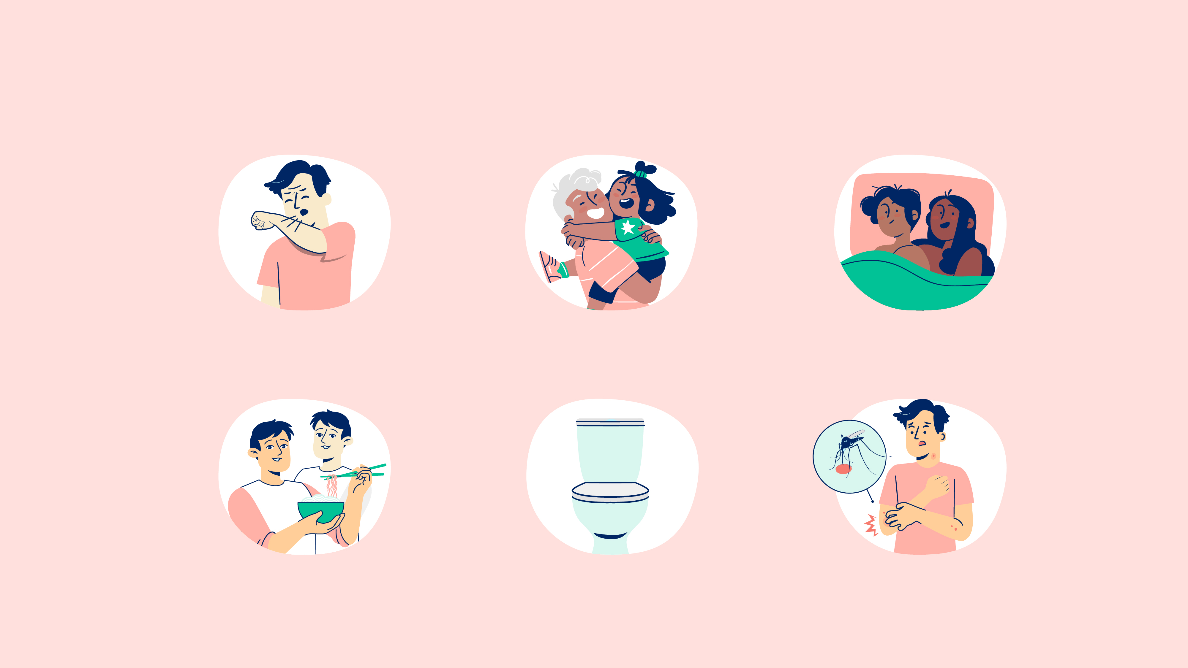
Você não pode contrair
o HIV por...
Tosse ou espirro
Beijo, abraço ou choro
Compartilhar a cama com alguém que tenha HIV
Compartilhar comida com alguém que tenha HIV
Compartilhar vaso sanitário, banheira ou chuveiro com alguém que tenha HIV
Picadas de mosquito ou outros insetos

Slide 8

Quais são os sintomas do HIV?
Os sintomas iniciais podem parecer os da gripe e incluem:
Mal-estar
Fadiga
Os sintomas posteriores podem incluir:
Desconforto e dores
Febre
Suor noturno na cama
Erupção na pele
Você talvez não tenha nenhum sintoma logo após contrair o HIV.

Slide 9

Fazendo o teste para HIV
Exame de sangue
Exames de sangue do dedo
Exame de sangue (anticorpos) para HIV
Pequena amostra de sangue A amostra é enviada a um laboratório para análise Resultados em 1 a 3 dias, mostrando se você tem HIV
Seu médico Clínicas de Saúde Sexual Centros de Planejamento Familiar
Teste rápido para HIV | Teste de sangue seco (DBS) |  | Autoteste para HIV MyTest
Gota de sangue do seu dedo tirada por um enfermeiro O resultado fica pronto em 30 minutos | Gotas de sangue do seu dedo em um cartão de amostra (autocoleta) A amostra é enviada a um laboratório para análise Resultado em uma semana |  | Gota de sangue do seu dedo (autocoleta) O resultado fica pronto em 15 minutos
Em clínicas para teste | Kit de autoteste solicitado pela internet e enviado ao seu endereço |  | Registre-se online e pegue o kit de teste em uma máquina de venda automática

Slide 10

Quem deve fazer o teste?
Você deve fazer o teste se:
For um homem que tem relações sexuais com outros homens
Tiver tido mais de um parceiro sexual, e não tiver usado preservativos sempre
Tiver um parceiro com HIV
Tiver um parceiro com HIV e queira ter um bebê
Já tiver compartilhado agulhas ou outros equipamentos de injeção de drogas ou esteroides
Tiver feito procedimentos dentários ou médicos, tatuagens, piercings ou injeções em outro país

Slide 11

Qual é o tratamento
para HIV?
O HIV é tratado com medicamentos chamados antirretrovirais (ARTs).
Os tratamentos para HIV são muito eficazes e duradouros.
Quanto antes você iniciar os tratamentos para HIV, melhor será para a sua saúde.

Slide 12
Como funciona o tratamento para HIV?
carga viral indetectável
Os tratamentos para HIV:
Evitam que o vírus danifique seu sistema imunológico, reduzindo a quantidade de vírus em seu sangue (carga viral)
A carga viral descreve quanto HIV você tem em seu sangue
Você precisa tomar os medicamentos com regularidade para reduzir a carga viral.
nível detectável
nível indetectável
Uma carga viral indetectável significa que você não pode transmitir o HIV.
carga viral antes do ARV
carga viral após o ARV

Slide 13

Como me protejo para não contrair o HIV?
Preservativos e lubrificante à base de água - protegem você e os outros contra o HIV.
PrEP (Profilaxia pré-exposição) - tratamento para HIV, para ajudar você a não contrair o HIV.
PEP (Profilaxia pós-exposição) - tratamento para HIV que você faz após ter tido contato talvez com o HIV, para ajudá-lo a não contrair o vírus.
Use equipamento limpo para injetar drogas (não compartilhe agulhas).
Faça o teste para HIV com regularidade.

Slide 14

Entendendo o estigma relacionado ao HIV
O estigma afeta aqueles que vivem com HIV, principalmente em relacionamentos, sexo e sexualidade.
Muitas pessoas que vivem com HIV são afetadas pelo estigma, por causa de:
Pressuposições de como elas contraíram o HIV
Comportamentos associados ao HIV.
Essas pressuposições
podem afetar a disposição
da pessoa em revelar seu HIV.
O estigma cria barreiras para
o suporte e os cuidados médicos.

Slide 15

A quem deve contar ou não contar?
Pergunte ao seu médico sobre as medidas que deve tomar para proteger a si mesmo e aos seus parceiros.
Em NSW, por lei, você não precisa contar a ninguém que tem HIV antes de ter relações sexuais, desde que tome "precauções razoáveis"
As precauções razoáveis incluem:
Usar preservativos
Ter uma carga viral indetectável (por fazer o tratamento para HIV)
Certificar-se de que seu parceiro sexual está fazendo a PrEP.

Slide 16

Onde
conseguir ajuda?
Multicultural HIV and Hepatitis Service (Serviço Multicultural para HIV e Hepatite) - www.mhahs.org.au | (02) 9515 1234 | Forest Lodge
ACON www.acon.org.au | 1800 063 060 | Surry Hills
(02) 4962 7700 | Newcastle | (02) 6622 1555 | Lismore
Positive Life NSW (Vida Positiva - NSW) www.positivelife.org.au | 1800 245 677 | Surry Hills
Pozhet (Heterosexual HIV Service NSW) (Serviço referente ao HIV para Heterosexuais - NSW) - www.pozhet.org.au| Forest Lodge
Sexual Health InfoLink (Link sobre Saúde Sexual) www.shil.nsw.gov.au | 1800 451 624
Bobby Goldsmith Foundation (BGF) (Fundação Bobby Goldsmith) www.bgf.org.au | (02) 9283 8666 | Darlinghurst and Parramatta
HIV/AIDS Legal Centre (HALC) (Centro Jurídico para HIV/AIDS) www.halc.org.au | (02) 9492 6540 | Surry Hills
Sex Workers Outreach Project | www.swop.org.au | (02) 9184 9466

Slide 17
Onde conseguir ajuda em sua língua
Se precisar de ajuda para conversar
com seu médico ou provedor de saúde em sua língua:
Ligue para o Serviço de Tradutores e Intérpretes (TIS), no número 13 14 50
Este serviço é gratuito e confidencial
Peça ao recepcionista para arranjar um intérprete gratuito para você.
17

Slide 18

O que aprendemos hoje?
Verdadeiro ou Falso?
Você pode contrair o HIV ao compartilhar o banheiro com alguém que tenha HIV.
O HIV pode ser transmitido por picadas de mosquitos.
Uma pessoa com HIV que tenha uma carga viral indetectável não pode transmitir o vírus.
Você pode contrair o HIV ao beijar alguém que seja HIV positivo.
Pessoas com HIV que fazem o tratamento podem ter uma vida longa e saudável.
O HIV pode ser evitado usando preservativos ou fazendo a PrEP.

Slide 19

Mensagens importantes para levar com você
A única forma de saber se você tem HIV é fazendo o teste.
É importante fazer o teste para HIV com regularidade.
O HIV pode ser administrado com eficácia através do tratamento.
Iniciar o tratamento logo é muito importante para sua saúde.
Siga seu tratamento exatamente como foi prescrito.
Se precisar de suporte, ou se estiver enfrentando discriminação, procure os serviços de suporte e aconselhamento jurídico.

Slide 20

Perguntas?

Slide 21

August 2025
Desenvolvido por: NSW Multicultural HIV and Hepatitis Service
(Serviço Multicultural
para HIV e Hepatite)
(MHAHS) mhahs.org.au

